Slide 1



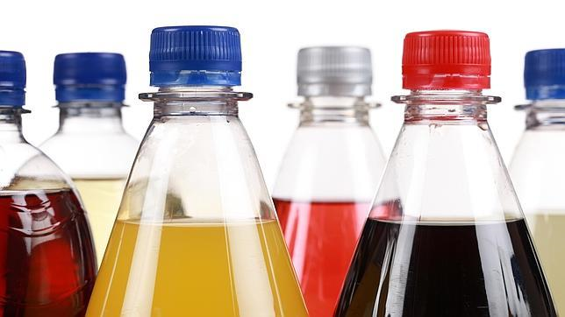
Efectos en las compras de bebidas azucaradas después de la aplicación del impuesto.
Foro efecto en salud de alimentos altos en contenido calórico
Dr. Mauricio Hernández-Ávila
Instituto Nacional de Salud Pública

Slide 2
Magnitud y tendencias de sobrepeso y obesidad* en México en un cuarto de siglo por grupo de edad
69.3
70.6
61.0
32.3
32.0
33.4
35.8
34.5
25.5
28.3
10.5
Niños en edad escolar
(5-11 años)
Adolescentes sexo femenino
(12-19 años)
Mujeres
(20-49 años)
Capítulo 2. Epidemiología de la obesidad en México: Magnitud, distribución, tendencias y factores de riesgo. Rivera JA, Campos I, Barquera S, González de Cossío T.

Slide 3
La alta prevalencia de DMT2 representan un problema nacional que requiere atención inmediata
Las prevalencias de DMT2 [16%] en México entre las más altas en los países de la OECD.
6.4 millones de personas viven con DMT2.
Solo 25% en control adecuado.
83,000 muertes prematuras [2012], promedio de 66.7 años de edad
Los costos en salud y productividad de la DMT2 asociada con SPyO ascienden a más de 85 mil millones de pesos anuales.
Fuente: IMCO, Kilos de mas, pesos de menos:Los costos de la obesidad en México
Hernandez-Avila M et al Salud Pública Méx 2013; Vol. 55(sup 2):129-136

Slide 4
Carácter multifactorial de la Obesidad
Obesidad
↑ Enfermedades crónicas
Factores genéticos y epigenéticos
↑Ingestión de Energía
↓Gasto de energía
Causas Inmediatas
Balance positivo de energía
↑ Ingestión de Energía:
↑ densidad energética de los alimentos(↑azúcares, H de C refinados, grasas y↓ fibra); ↑ bebidas azucaradas;
↑ frecuencia de alimentación↑ tamaño de porción
Factores psicosociales
↓ Actividad Física
trabajo, transporte, recreación (sedentarismo)
↑ disponibilidad y accesibilidad de alimentos procesados​​, con alta densidad energética y bebidas con aporte calórico y ↓ disponibilidad y acceso a agua potable y alimentos saludables
Pérdida de cultura alimentaria
Pobre infraestructura de mercados de alimentos y agua potable
Falta de estrategia efectiva de orientación alimentaria y de actividad física
Causas Subyacentes
↓ precios de alimentos con alta densidad energética y bajo valor nutritivo y bebidas azucaradas y ↑ precio por caloría de alimentos saludables
↓Tiempo para cocinar y consumir alimentos
Ambiente sedentario/
Comunidad/escuela/trabajo/hogar
Baja calidad y acceso a servicios de Salud y Sanidad
Causas Básicas
Cambios tecnológicos en producción y procesamiento de alimentos
Políticas Macro:
Agricultura, Comercio, políticas fiscales, políticas educativas
Industrialización/ Urbanización /Globalización / ∆ Dinámica familiar/ medios de comunicación,
Cambios tecnológicos en producción y recreación
Marco Legal y regulatorio inadecuado para intervención del Estado
Pobreza e inequidad
Capítulo 1. Determinantes de la obesidad: marco conceptual y evidencia científica.
Juan Angel Rivera Dommarco, Otilia Perichart Perera, Jessica Moreno Saracho.

Slide 5
  La ANM recomienda una estrategia integral con múltiples acciones
Regular la disponibilidad de alimentos y bebidas en escuelas Implementar etiquetado frontal de alimentos amigable y claro Regular el mercadeo de alimentos dirigido a niños Instrumentos fiscales (incentivos e impuestos) para desincentivar el consumo de productos no saludables Políticas para favorecer la producción y disponibilidad de alimentos saludables Promoción lactancia materna y alimentación complementaria adecuadas Promover conciencia pública sobre la importancia de la dieta y la actividad física para la salud (medios masivos) Orientación alimentaria y nutricional a la población Promoción de actividad física en la recreación, trabajo, escuelas y transporte Prevención primaria y secundaria en el sistema de salud

Slide 6
  El Gobierno Federal ha implementado una estrategia con varias acciones recomendadas por la ANM
Regular la disponibilidad de alimentos en escuelas Implementar etiquetado frontal de alimentos amigable y claro Regular el mercadeo de alimentos dirigido a niños Instrumentos fiscales (incentivos e impuestos) para desincentivar el consumo de productos no saludables Políticas para favorecer la producción y disponibilidad de alimentos saludables Promoción lactancia materna y alimentación complementaria adecuadas Promover conciencia pública sobre la importancia de la dieta y la actividad física para la salud (medios masivos) Orientación alimentaria y nutricional a la población Promoción de actividad física en la recreación, trabajo, escuelas y transporte Prevención primaria y secundaria en el sistema de salud

Slide 7
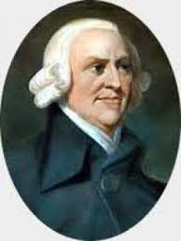
Impuestos a bebidas azucaradas
"Sugar, rum, and tobacco are commodities which are nowhere necessaries of life, which are become objects of almost universal consumption, and which are therefore extremely proper subjects of taxation."
Adam Smith, The Wealth of Nations, 1776

Slide 8
Impuestos a bebidas azucaradas
Cuando la producción de un bien daña a terceros se incurre en costos sociales. El costo para la sociedad de producir dicho bien es mayor que el costo del propio producto para los fabricantes.
Esto se conoce como externalidad negativa
El estado puede corregir estas externalidades negativas mediante un impuesto
Si el impuesto al producto genera disminución en el consumo, disminuye el daño a terceros y los costos sociales
La disminución se da cuando la demanda es elástica
Si los ingresos fiscales se usan para disminuir el consumo, disminuyen aún más los costos sociales
"Sugar, rum, and tobacco are commodities which are nowhere necessaries of life, which are become objects of almost universal consumption, and which are

Slide 9
Metaanálisis sobre los efectos del consumo de bebidas azucaradas en riesgo de obesidad
La gran mayoría de metaanálisis encuentran sistemáticamente efectos del consumo de bebidas azucaradas en ganancia de peso o en obesidad, DMT2, ECV, caries dental y otros desenlaces en salud
Los que difieren en conclusiones, tienen generalmente errores en el análisis (errores en peso relativo de estudios, ajuste de coeficientes por consumo total de energía) o inadecuado poder estadístico
Los estudios financiados por la industria tienden a subestimar o no encontrar efectos
Se presentan el metaanalisis más reciente, encargado por OMS y publicado en el BMJ

Slide 10
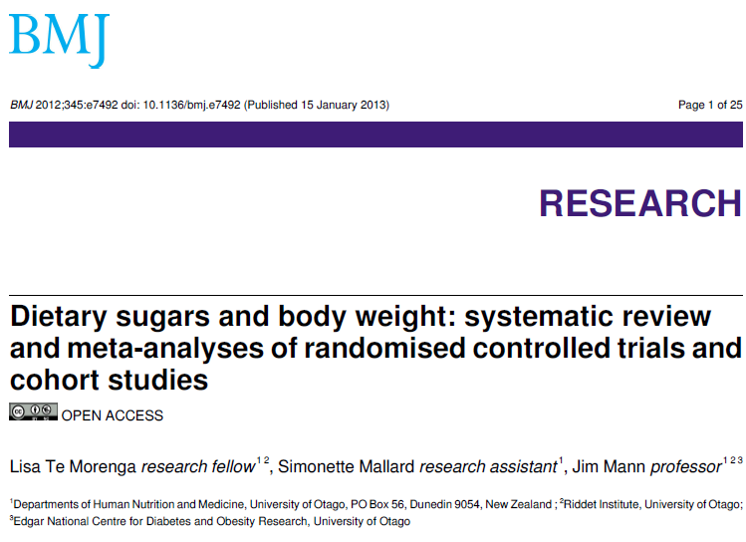

Slide 11
Estudios experimentales muestran que el aumento en el consumo de azúcares añadidos conduce a aumento de peso en adultos
  El aumento en el consumo de azucares añadidos en adultos se asocia con un aumento de peso (0.75 kg) estadísticamente significativo
Morenga et al. BMJ 2012;345:e7492 doi: 10.1136/bmj.e7492 (Published 15 January 2013)

Slide 12
Estudios experimentales muestran que el aumento en el consumo de azúcares añadidos conduce a aumento de peso en adultos
  El aumento en el consumo de azucares añadidos en adultos se asocia con un aumento comparable de peso (0.75 kg) estadísticamente significativo.
  Los estudios de ≤ 8 semanas tuvieron un efecto de aumento de peso de 0.52 Kg.
  Los estudios de > 8 semanas tuvieron un efecto combinado de 2.73 Kg.
Morenga et al. BMJ 2012;345:e7492 doi: 10.1136/bmj.e7492 (Published 15 January 2013)

Slide 13
Estudios experimentales muestran mayor riesgo de obesidad en los niños con consumo de ≥ 1 porción/d de bebidas azucaradas
  Después de un año de seguimiento, la probabilidad de sobrepeso u obesidad aumenta 1.55 veces en el grupo de niños con el mayor consumo de bebidas azucaradas (≥ 1 porción/d) en comparación con los que consumían muy poco o nada en la etapa basal.

Slide 14
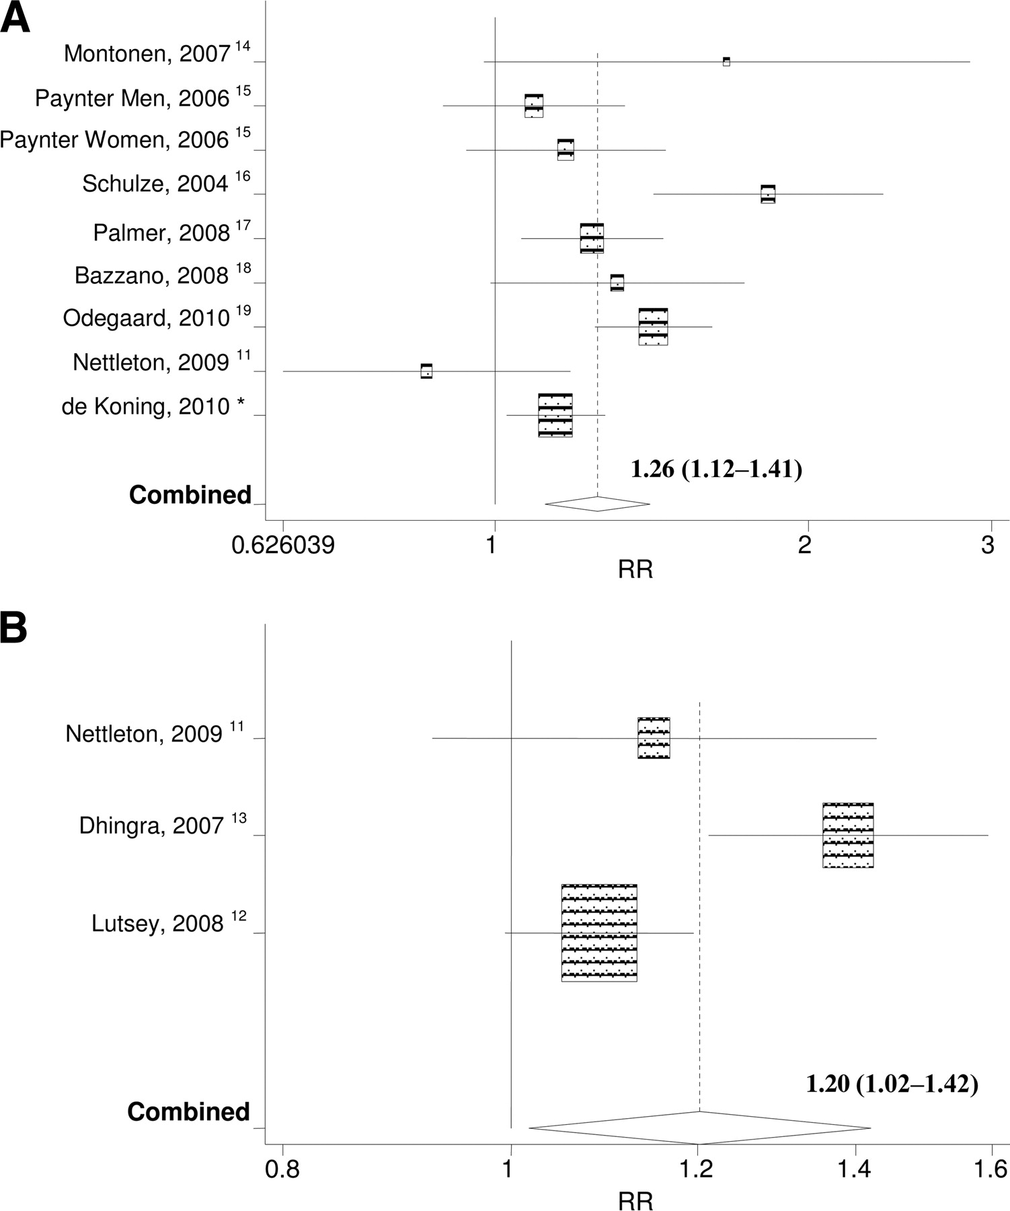
Incremento en el riesgo de diabetes al consumir bebidas azucaradas
Combinado
1.26 (1.12, 1.41)
Malik V S et al. Dia Care 2010;33:2477-2483
Notes:
A: Forrest plot of studies evaluating SSB consumption and risk of type 2 diabetes, comparing extreme quantiles of intake. Random-effects estimate (DerSimonian and Laird method). *Information from personal communication. B: Forrest plot of studies evaluating SSB consumption and risk of metabolic syndrome comparing extreme quantiles of intake. Random-effects estimate (DerSimonian and Laird method).

Slide 15
Mecanismos de la asociación entre bebidas azucaradas y salud
Calorías
líquidas
-Ganancia
de peso
-Resistencia
a la Insulina
-Disfunción
de células β
-Inflamación
-Hipertensión
-Adiposidad
Visceral
-Dislipidemia
Aterogénica
Síndrome
Metabólico
Diabetes Mellitus Tipo 2
Riesgo de Enfermedad Cardiovascular
Bebidas Azucaradas
Alta carga
Glicémica
Fructosa
Hiperuricemia
Gota
Malik VS, Popkin BM, Bray GA, Després JP, Hu FB. Sugar-sweetened beverages, obesity, type 2 diabetes mellitus, and cardiovascular disease risk. Circulation 2010;121:1356-64.

Slide 16
Source:OECD (2013), Health at a Glance 2013: OECD Indicators, OECD Publishing. http://dx.doi.org/10.1787/health_glance-2013-en
Mozaffarian D. Press Conference Mexico City, Mexico November 11, 2014

Slide 17
Ingestión de azúcares añadidos en México
  Recomendación de la OMS:
  Azúcares añadidos deben ser <10% del ingesta total de energía.
  Beneficios adicionales a la salud con una reducción <5%.
  Los azúcares agregados contribuyen el 12.5% de la ingesta total de energía en la dieta mexicana (60 gr)
  Entre el 58%-85% de la población consume> 10% del total de energía de azúcares añadidos.
% de la población mexicana que consume >10% del total de energía de azúcares añadidos
Edad (años) | Hombres |  | Mujeres
1-4 | 60.2%
5-11 | 57.8% | 65.9%
12-19 | 70.8% | 84.6%
≥ 20 | 63.8% | 64.1%
López Olmedo N, Carriquiri A, Rodríguez S, Ramírez I, Espinoza J, Hernández L, Campirano F, Martínez B, Rivera J. (accepted J. Nutr.)

Slide 18
Contribución de las bebidas azucaradas al total de la ingesta de azúcar añadida en México
  Las bebidas azucaradas fueron la principal fuente de azúcares adicionadas, aportando el 70.3%
  69% de los azúcares añadidos a las bebidas son proporcionados por los alimentos procesados (incluyendo leche azucarada).
  57% de los azúcares añadidos provienen de bebidas azucaradas industrializadas (no incluye leche azucarada)
 | Bebidas azucaradas | Kcal promedio | %
Procesadas por la industria | Bebidas azucaradas carbonatadas | 76.4 | 46
 | Bebidas azucaradas no carbonatadas | 18.3 | 11
 | Leche con azúcar añadida | 20.2 | 12
Hechas en casa | Café/Té con azúcar | 30.2 | 18
 | Aguas Frescas | 21.9 | 13
 | Total | 167 | 100
69%
31%
Sánchez-Pimienta TG, Batis C, Lutter CK, Rivera JA. Main sources of total and added sugars intake in the Mexican population (submitted J. Nutr.).

Slide 19
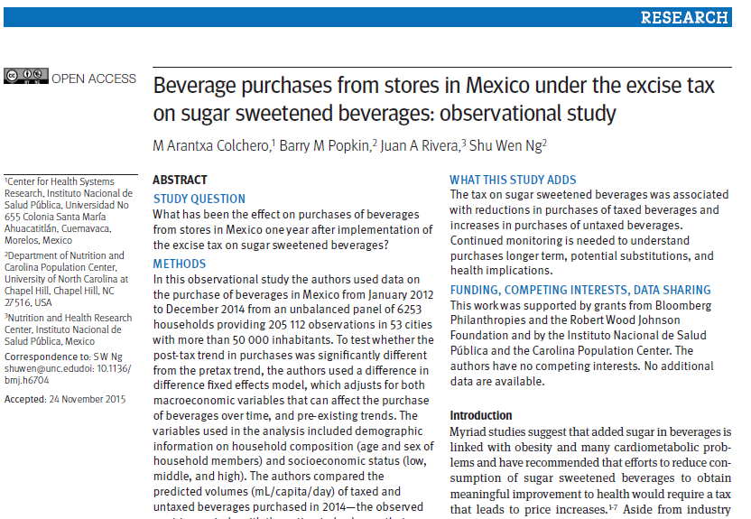
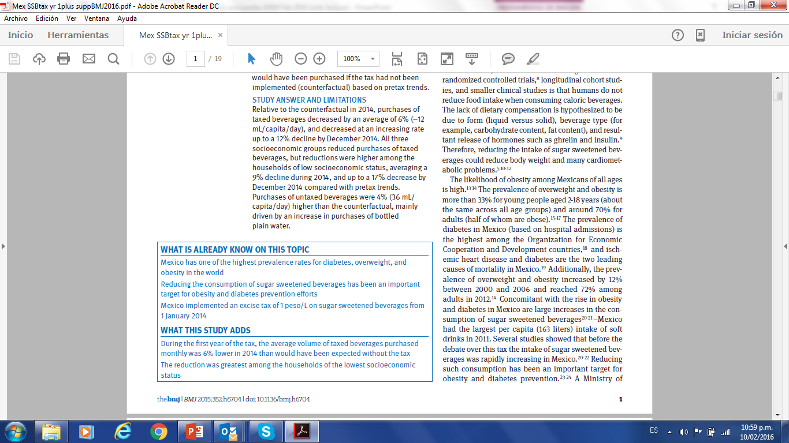
Financiado por subvenciones de Bloomberg Philanthropies y Robert Wood Johnson Foundation

Slide 20
Fuente de información
Panel de 6,253 hogares de 53 ciudades de más de 50,000 habitantes
Información sobre compras diarias de bebidas y productos industrializados
Datos mensuales agregados de enero 2012 a diciembre 2014 para el análisis

Slide 21
Clasificación de bebidas
Clasificación minuciosa por equipo de nutriólogas registradas (INSP/UNC) para distinguir bebidas con y sin impuesto
Bebidas con impuesto | Refrescos
 | Jugos con azucar añadida
 | Aguas saborizadas
Bebidas sin impuesto | Refrescos ligth
 | Agua embotellada
 | Otros: jugos 100% naturales, aguas saboriazadas con edulcorantes, cerveza

Slide 22
Abordaje
Considera la tendencia a la baja de bebidas con impuesto desde 2012
Diferencia en compras observadas en 2014 respecto a lo esperado sin el impuesto
Pendiente antes impuesto
Contrafactual
Log (volumen compras ml/capita)
Pendiente después impuesto
1 2 3 4 5 6 7 8 9 10 11 12 13 14 15 16 17 18 19 20 21 22 23 24 25 26 27 28 29 30 31 32 33 34 35 36
2012
2013
2014
Mes-Año

Slide 23
Método de estimación
Volumen promedio de compras diarias (ml/capita)
Ajustado por variables predictoras de compras que cambian en el tiempo
    Composición del hogar (edad y tamaño)
    Nivel socioeconómico (3 grupos)
    Estacionalidad
    Variables macroeconómicas: tasa de desempleo y salario mínimo

Slide 24
Resultados principales
Cambios en compras de bebidas con impuesto
    Reducción promedio del 6% en compras de bebidas con impuesto en 2014 comparado con lo que se hubiera esperado sin el impuesto
    Esta disminución alcanzó 12% en diciembre 2014

Slide 25
Resultados principales
Fuente: Colchero MA, Popkin BM, Rivera JA, Ng S. Beverage purchases from stores in Mexico under the excise tax on sugar sweetened beverages: obsevational study. 2016. BMJ. 352: h6704
En 2014, los hogaresurbanos compraron en promedio 4.2 litros menos de bebidas con impuesto

Slide 26
Resultados principales
Cambios en compras de bebidas sin impuesto:
    Aumento promedio de 4% en 2014 comparado con lo que se hubiera esperado sin el impuesto
    Principalmente por mayor compra de agua embotellada (no se registra agua potable en la base de datos)

Slide 27
Resultados por nivel socioeconómico
Cambios en bebidas con impuesto
  Reducción mayor en nivel socioecomónico más bajo: 9% de reducción promedio en 2014, alcanzó 17% en diciembre.
  Nivel medio: 5.6% alcanzó 13% en diciembre 2014.
  Nivel alto: 5.5% alcanzó 6.8% en diciembre 2014.

Slide 28
Modelaje de efectos en salud
Se obtuvieron datos de consumo de bebidas azucaradas y peso corporal a partir de la Encuesta Nacional de Salud y Nutrición de 2012 (ENSANUT).
    Se utilizaron los cambios en el consumo atribuibles al impuesto generados por Colchero y colaboradores, estimados en 6% en promedio en 2014. Substitución por agua o leche.
Se implementó un modelo de cambio en el peso (Chow y colaboradores) para estimar la pérdida de peso individual atribuible a los cambios en el consumo y evaluar el potencial impacto del impuesto sobre la prevalencia de sobrepeso y obesidad.
Se proyectó el impacto de cada escenario de impuesto en las tasas de diabetes en México de 2015 a 2050 utilizando un modelo markoviano de transición de estados, desarrollado por el INSP y la Universidad de Michigan.

Slide 29
Sobrepeso y obesidad: población adulta
-183,000
-114,000
+297,000
obesidad
sobrepeso
normal
*Proyección a 10 años asumiendo que la reducción en el consumo de mantiene en 6%

Slide 30
Diabetes diagnosticada al año 2050
17 millones
16.6 millones
sin impuesto
con impuesto
-400,000
casos
*Proyección al 2050, proyección asume reducción sostenida del 6% en el consumo de bebidas azucaradas y tasa de incidencia igual a la observada en el año 2005
Notes:
Puntos relevantes de la estimacion:
1. Asumimos reducción constante del 6% en el consumo
Acciones de la industria para debilitar el impuesto reducirían los beneficios proyectados
2. Estimación conservadora
Evidencia de que el efecto del impuesto fue progresivamente mayor
12% en diciembre de 2014
El impacto del impuesto en la salud podría ser mayor que el estimado
2. Mayor impuesto mayor beneficio a la salud
El proceso de substitución de líquidos es complejo
Un impuesto mayor tendría beneficios superiores a los observados

Slide 31
Los tres estudios documentan reducción en compras/ventas de bebidas azucaradas
95% IC
95% IC derivado de valor de p reportados en los estudios

Slide 32
Resumen y significancia de los resultados
Los mexicanos respondieron al impuesto modesto de ~10% reduciendo las compras de bebidas azucaradas en 6% y hasta en 12% en diciembre del 2014, cumpliéndose así el objetivo del impuesto
Reducción en compras podría ser mayor si el impuesto fuera más alto (al menos de 20%) y si se suman los efectos del uso de los recursos fiscales en prevención de obesidad
Un solo componente del paquete de acciones implementadas por el Gobierno federal tuvo efectos en disminución en el consumo de productos que causan enfermedad y muerte
El éxito de otros componentes (restricción de publicidad, prohibición de bebidas azucaradas en escuelas) podría contribuir al logro de mayores efectos

Slide 33
Conclusiones
La mayor disminución en el consumo en los grupos de población más pobre reduce la carga económica del impuesto
Mecanismos de compensación para los grupos más pobres:
    Efectos positivos en salud pueden reducir la carga de las enfermedades crónicas y los gastos en salud (gastos de bolsillo)
    Uso de ingresos fiscales para prevención de obesidad y la inversión en provisión de agua potable en escuelas de las zonas más pobres

Slide 34
Conclusiones
El estudio publicado en el BMJ muestra que los impuestos a las bebidas azucaradas (uno solo de los componentes del paquete de intervenciones) está contribuyendo a la disminución del consumo de estos productos que generan daños a la salud
Esto, a pesar de que el monto del impuesto es muy modesto
Los efectos medibles en la reducción de la obesidad en la población requieren tiempo; esperar efectos a un año de implementación del impuesto sugiere desconocimiento de la fisiopatología de la obesidad

Slide 35
Conclusiones
Los modelos matemáticos presentados sugieren efectos importantes del impuesto en la reducción de obesidad y DMT2 en el mediano plazo
La prevención de obesidad requiere de un paquete de acciones multisectoriales; pretender que un solo componente del paquete solucione el problema acusa ingenuidad o desconocimiento
Los impuestos a las bebidas azucaradas tienen un lugar legítimo dentro del paquete de acciones para la prevención y control de obesidad

Slide 36
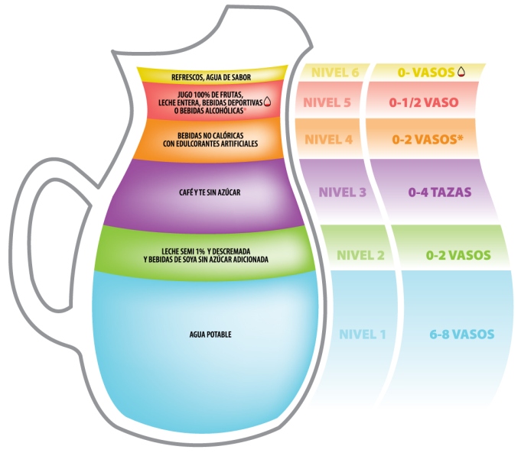
Gracias
www.insp.mx

Slide 37
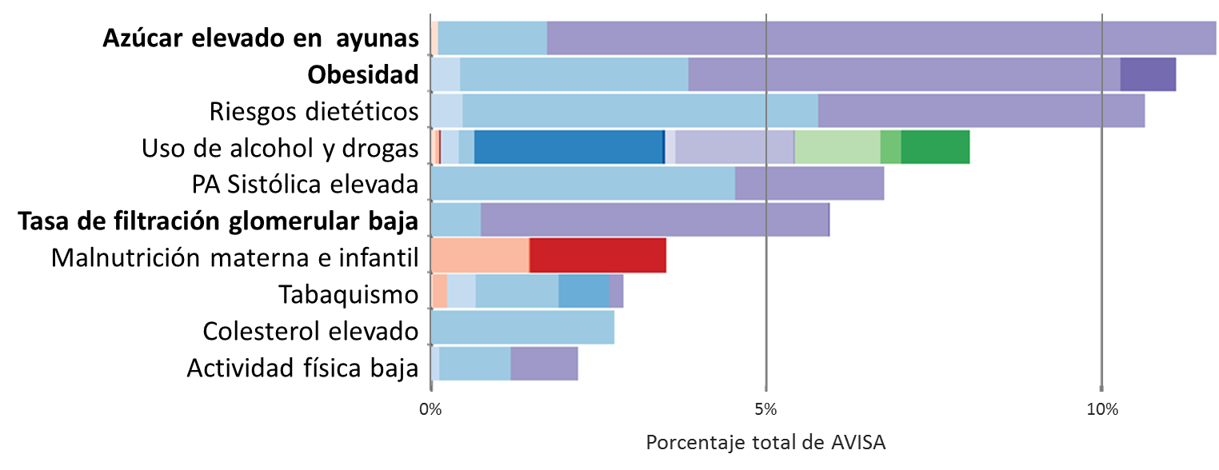
Una proporción importante de la carga de la enfermedad es atribuible al consumo frecuente de bebidas azucaradas.

Slide 38
Cambios estimados en ventas
Encuesta Mensual de la Industria Manufacturera
Período post-impuesto | Refrescos | Todas las Bebidas azucaradas
Enero-Agosto 2014+ | -4.3%* | -5.9%*
Enero-Diciembre 2014 | -4.7%* | -4.4%*
Enero 2014-Agosto 2015 | -7.7%* | -6.9%*
Modelo replicando estudio UANL “La industria de las bebidas no alcohólicas”, 2015.
+ Resultado estudio UANL: -4.3%
*Significativo al 1%
Período antes del impuesto 2007-2013

Slide 39
ITAM: Cambios compras de bebidas azucaradas
Encuentran una reducción de 5% en las compras muy similar a BMJ con un modelo y una base de datos diferente
No presentan reducción en calorías
Resultados por NSE
  No describen cómo construyeron las 3 categorías de NSE
  Encuentran mayor reducción en nivel alto de SES pero no muestran si hay diferencias estadísticamente significativas (la diferencia es pequeña: 5.8% vs 4.7%):
  Contrario a lo encontrado en BMJ y EHB
Sustituciones por presentaciones más pequeñas (asumen que el precio pasó más en las presentaciones grandes: diferente a resultados precios INEGI (PLOS ONE)

Slide 40
Estudio UANL: efecto en ventas
Base de datos: Encuesta Mensual Industria Manufacturera (2007-2014): serie de tiempo
  Elasticidad precio de la demanda de refrescos: 0.25 (3% reducción ventas dado un incremento en precio del 12%)
    Modelo limitado para derivar elasticidades (no ajusta por otros precios, hay métodos más robustos, resultados muy diferentes a otros estudios)
  Cambios en ventas antes y después del impuesto: -4.5% (no lejos de resultados ITAM e INSP): no ajusta por tendencia previa ni variables macro.
  No encuentran cambios en agua: datos limitados para ello (sub-reporte en ventas de agua)

Slide 41
Conclusiones
Los estudios concuerdan en mostrar una disminución en consumo de bebidas azucaradas (INSP: -6%; ITAM: -5%, UANL: -4.5%)
Efecto en bienestar: contar todas las ganancias y las pérdidas (considerar las externalidades, información incompleta)
No hay información para evaluar el efecto en salud con una muestra representativa de la población mexicana: modelaje es una alternativa
Efecto en empleo: incorporar aumentos en otros sectores por sustitución (agua), inversión pública (bebederos), otros.

Slide 42
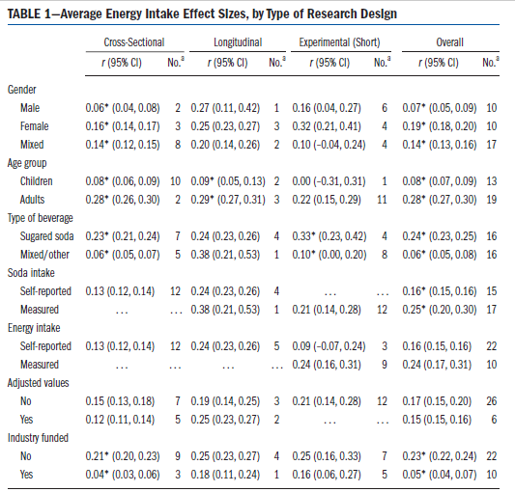
Los estudios financiados por la industria tienden a subestimar o no encontrar efectos
Vartanian et al. m J Public Health. 2007;97:667–675.

Slide 43
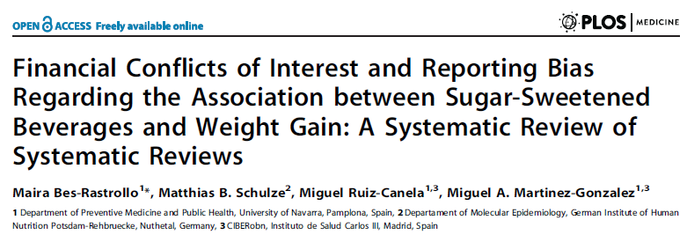
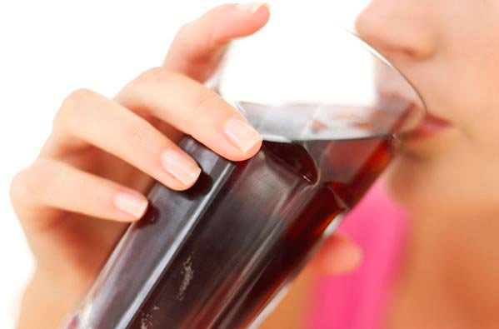

Evidencia científica y su uso en generación de política pública
  Modelo justificativo: La evidencia se utiliza para justificar y apoyar la no acción gubernamental y retrasar o rechazar la aplicación de una política.
    Investigación financiada por la industria: el caso de las bebidas azucaradas, la publicaciones financiadas por la industria concluyen que no hay evidencia suficiente sobre la relación entre el consumo y la obesidad o diabetes tipo 2.

